Slide 1
Ankara Kalkınma Ajansı
Yeşil Dönüşüm Farkındalık Toplantısı

Slide 2
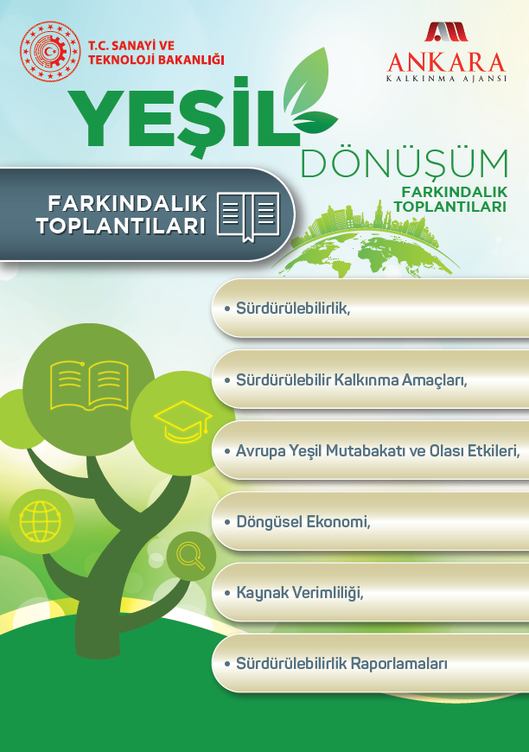
Toplantıda
Ele Alınacak Konular

Slide 3
Sürdürülebilirlik Kavramı
Gelecek nesillerin ihtiyaçlarından ödün vermeden kendi ihtiyaçlarımızı karşılayabilmemizdir.

Slide 4
Ne Zaman Hayatımıza Girdi ?
Kamuoyu sürdürülebilirlik kelimesi ile ilk olarak Birleşmiş Milletler bünyesi altında çalışmakta olan Dünya Çevre ve Kalkınma Komisyonu’nun 1987 yılı içerisinde yayınlamış olduğu “Ortak Geleceğimiz” isimli rapor aracılığı ile tanıştı.

Slide 5
Günümüzde sadece üretmek değil aynı zamanda çevreye ve insana duyarlı bir kurum olmak iş yaşamının vazgeçilmezi olmuştur.
Bunun bir sonucu olarak Sürdürülebilirlik kavramı şirketlerin ve yatırımcıların gündeminde sıklıkla yer almaktadır.

Slide 6
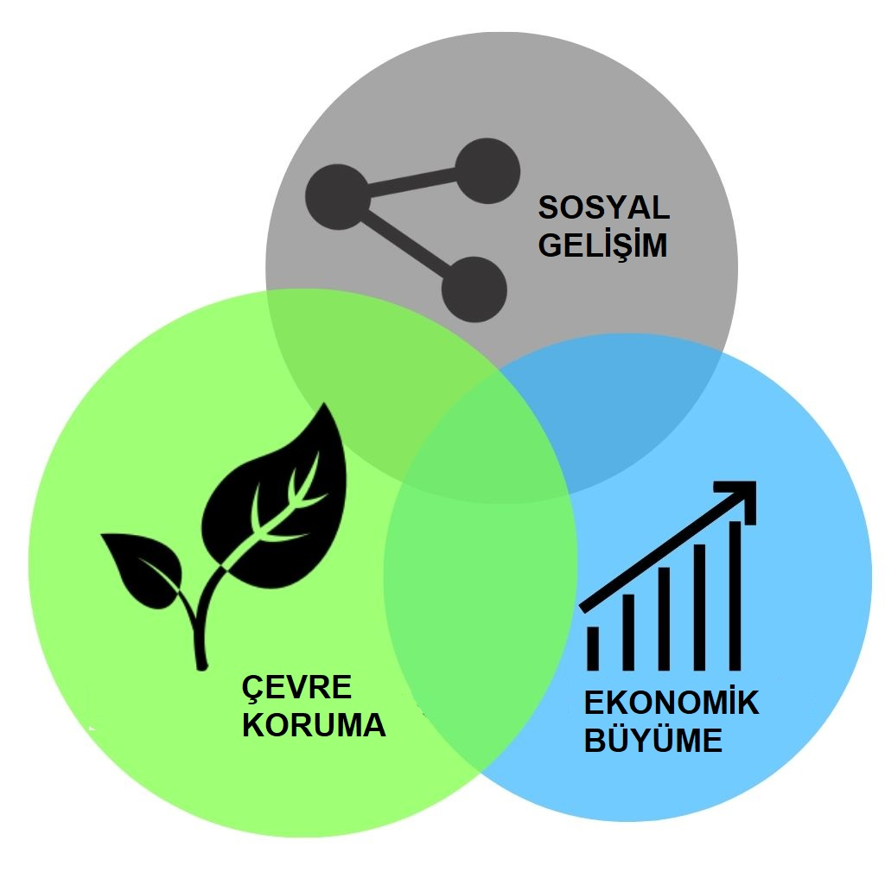
Sürdürülebilirlik Bileşenleri

Slide 7
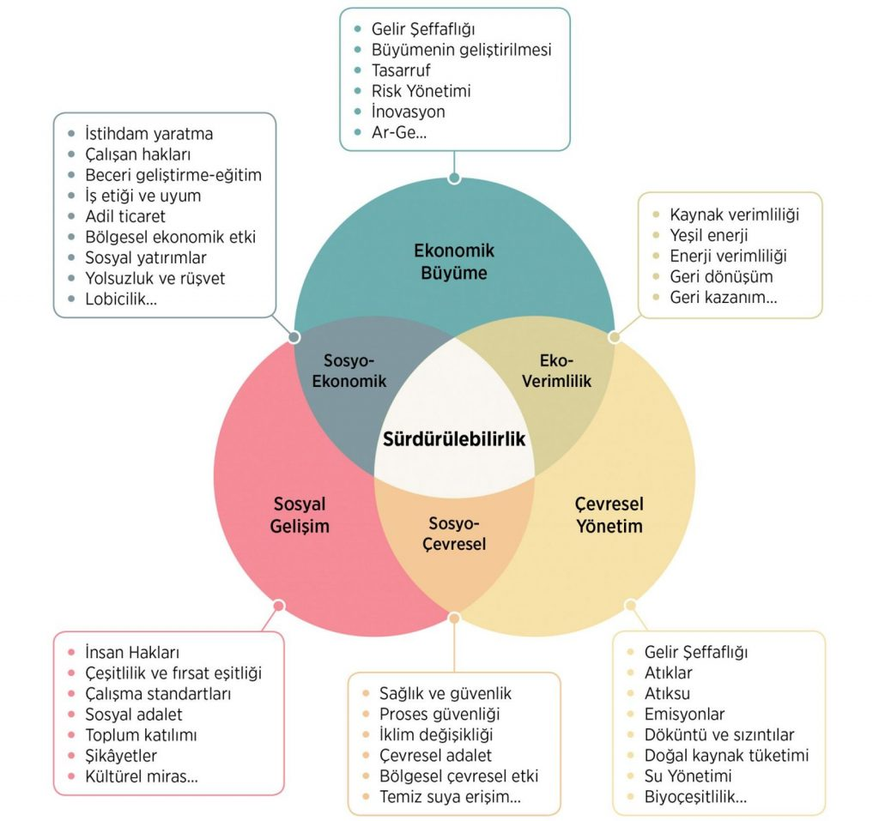

Slide 8
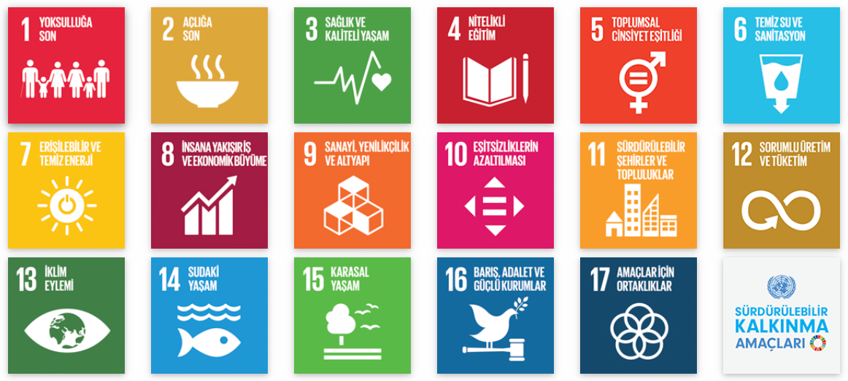
17 SÜRDÜRÜLEBİLİR KALKINMA AMACI (SDGs)
Birleşmiş Milletler tarafından oluşturulan 17 adet Sürdürülebilir Kalkınma Amacı 2015 yılında dünya liderleri tarafından kabul edildi.
2015

Slide 9
Bu çevresel göstergelerden biri de karbon ayak izidir.

Slide 10
AB İklim Değişikliği Politikalarının 2 Boyutu
Sosyal Boyut
Ticari Boyut

Slide 11
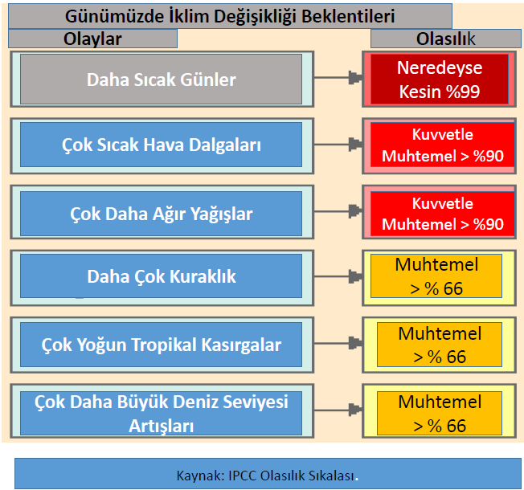
Sosyal Boyut

Slide 12
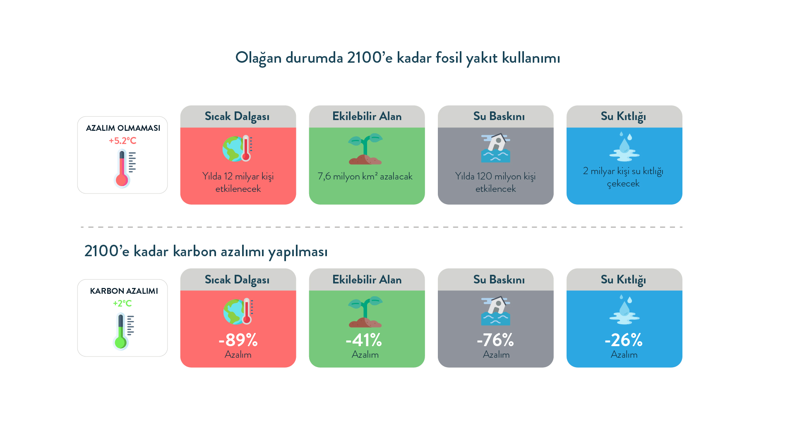

Slide 13
IPCC tarafından sürdürülen bilimsel araştırma sonuçlarına göre küresel ortalama ısınmayı 1,5°C altında tutarak,
Gezegenimize ve insanlığa karşı iklim değişikliğinin yok edici etkilerini azaltabilir
300 milyondan fazla insan hayatını etkileyecek kuraklık ve susuzluğun önüne geçilebilir
Deniz yaşamında çok önemli bir yere sahip olan mercan resiflerinin yok olması engellenebilir
Özellikle küçük ada ülkelerini önemli ölçüde etkileyen deniz seviyesi yükselmesini önüne geçebiliriz

Slide 14
Yeşil mutabakat neden bu denli etkili oldu ?
Bu güne kadar iklim değişikliği üzerine atılan adımlar Yeşil Mutabakatın yarattığı etkiyi yaratamamıştır.
Bunda en önemli gerekçe
Yeşil Mutabakat içerisinde yer alan yaptırımlar
Geçmiş adımların gönüllük esasına dayanması

Slide 15
Adım Adım Yeşil Dönüşüm
1972 – BM Stokholm Konferansı - Sürdürülebilir Kalkınma Kavramı
1992 - Birleşmiş Milletler iklim değişikliği çerçeve sözleşmesi
1997 – Kyoto Protokolü, GRI - Küresel Raporlama Girişimi (Global Reporting Initiative)
2000 - BM Küresel İlkeler Sözleşmesi (UN Global Compact, UNGC)
2009 - Sürdürülebilir Borsalar Girişimi (Sustainable Stock Exchanges Initiative, SSE)
2016 – Paris Antlaşması
2021 – Yeşil Mutabakat

Slide 16
Ör: Türkiye Ulusal Katkı Beyanı ?
2012 yılında 430 milyon ton olan toplam sera gazı emisyonlarının önlem almaz ise 2030’da 1 milyar 175 tona çıkacağını ve azaltım önlemleri ile bunun 929 milyon tonda tutulabileceğini belirtildi. ( Bu beyanını da “artıştan %21 oranında azaltım” olarak tanıttı.)
Başka bir deyişle Türkiye sera gazı emisyonlarını azaltma taahhüdü vermedi, iki katından fazla artırabileceğini söyledi.
Türkiye’nin Niyet Edilen Ulusal Katkı Beyanı’nda verdiği hedef ne yazık ki yeterli değil. Eğer tüm ülkeler Türkiye gibi hedefler sunarsa ortalama yüzey sıcaklığındaki artış 4 dereceyi geçebilir.

Slide 17
Ticari Boyut
AB EUTS Kaynaklı AB’de üretim yapan işletmelerin ödedikleri vergiler kaynaklı rekabet dezavantajı
AB EUTS kapsamına giren işletmelerin AB sınırları dışına çıkmaları
İstihdam yaratmadaki sorunlar

Slide 18
Günümüzde Karbon Salımını Azaltmamak ekonomik yük yaratabilir mi?
Art arda karbonsuzlaşma ve karbon nötr olma hedefleri açıklayan birçok ülke, karbonsuzluğa dayanan yeni bir ekonomik düzen kuruyor.
Aralık 2019'da, AB'nin 2050 karbon-nötr ilk kıta olma hedefini açıklamasının ardından Güney Kore, Japonya, ABD gibi uluslararası ekonomi ve ticaretin önde gelen oyuncuları 2050 yılında karbon-nötr olma hedeflerini beyan etmiştir.
Almanya, İsveç ve Avusturya'nın 2050 öncesinde; Çin, Ukrayna ve Kazakistan'ın 2060 yılında; Avustralya ve Singapur'un 2060 yılının ikinci yarısında net 0 (sıfır) karbon hedeflerine ilişkin beyanları mevcuttur.

Slide 19
Uluslararası Şirketlerin İklim Değişikliği ile Mücadele Politikaları
Birçok uluslararası şirket ve yatırımcı, sıfır karbondan arındırmak, %100 yenilenebilir enerji kullanmak gibi hedefler belirlemektedir.

Slide 20
2035 tüm üretim tesislerinde %100 yenilenebilir enerji kullanımı
Geri dönüşüm odak alanlarından biri
2050 net sıfır karbon

Slide 21
2050 net sıfır hedefi 2030'da emisyonların %50 azaltılması
2022 itibariyle her yeni modelin elektrikli bir versiyonu olması

Slide 22
Özetle; Global Ticarette Yeşil Dönüşüm Yaşanıyor

Slide 23
Yeşil Dönüşüm ve Sürdürülebilir Kalkınma
Tüm Ülkelerin ve Uluslararası Kurumların bir biri ardına açıkladığı Yeşil Dönüşüm ve Sürdürülebilir Kalkınma Hedefleri karşısında hiçbir aksiyon almadan beklemek işletmemiz için akılcı bir çözüm mü?

Slide 24
AB YEŞİL MUTABAKAT
21 Haziran 2019 tarihinde Avrupa Konseyi, 2019-2024 için yeni bir stratejik gündemi kabul etti.
Mutabakat çerçevesinde oluşturan AB İklim Yasası taslağı (EU Climate Law) AB Komisyonu tarafından 4 Mart 2020 tarihinde AB Parlamentosuna sunuldu
21 Nisan 2021 tarihinde AB Konseyi ve AB Parlamentosu İklim Yasası üzerinde uzlaşmaya vardılar
9 Temmuz 2021 tarihinde AB Resmi Gazetesinde Yayınlandı.

Slide 25
Yeşil mutabakat Ana Hedef
Avrupa'yı dünyanın ilk iklim nötr kıtası yapmak;
2030’a kadar karbon salımını 1990’a kıyasla %55 oranında azaltma,
2050’de ise karbon salımını sıfıra indirme,
Bu hedeflere ulaşabilmek için kademeli olarak yeni sektörel kriterler, vergiler ve iş modellerinin uygulamaya konulması.

Slide 26
AB Yeşil Mutabakatı Sadece Sınırda Karbon Vergisi mi Demektir?
Avrupa Yeşil Mutabakatı AB'nin iklimden enerjiye, sanayiden tarıma, ulaşımdan finansmana varan geniş bir yelpazedeki politikalarının yükseltilen iklim hedefleri doğrultusunda gözden geçirilmesini hedeflemektedir.

Slide 27
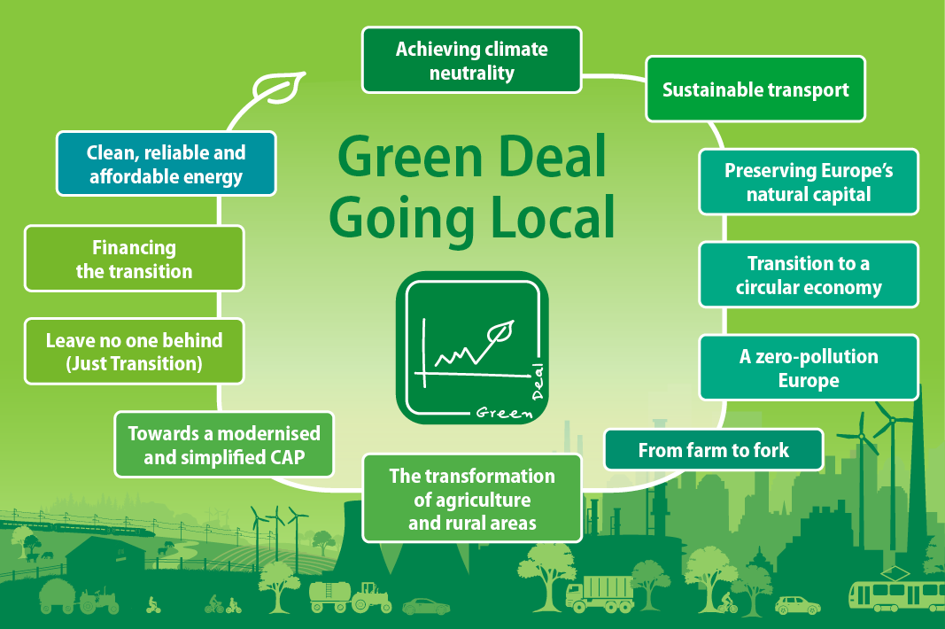
Yeşil Mutabakat Stratejileri
Temiz Enerji Dönüşümü
Sürdürülebilir Akıllı Ulaşım
Tarladan Sofraya
Biyoçeşitlilik
Üçüncü Sanayi Devrimi
Daha Yeşil Yaşam Tarzı

Slide 28
Temiz Enerji Dönüşümü
Sera gazı emisyonlarını 2030 yılına kadar en az %55 oranında azaltmak, daha yüksek yenilenebilir enerji payları ve daha fazla enerji verimliliği gerektirir.
AB'nin yenilenebilir kaynakların enerji karşılama hedefini %40'a çıkarmak.
2030 yılına kadar enerji tüketimi için toplamda %36-39'luk bir azalma sağlamak.

Slide 29
Sürdürülebilir Akıllı Ulaşım
Komisyon sıfır ve düşük emisyonlu araçlar için pazarın büyümesini teşvik ediyor.
Araçları şarj etmek için ihtiyaç duyulan altyapının hazırlanmasını destekliyor.
2026'dan itibaren karayolu taşımacılığı, emisyon ticareti, kirliliğe bir fiyat koyma, daha temiz yakıt kullanımını teşvik etme ve temiz teknolojilere yeniden yatırım yapma kapsamına girecek.

Slide 30
Tarladan Sofraya Stratejisi
Sürdürülebilir gıda üretimi
Gıda güvenliği
Gıda israfı ve gıda atıklarının azaltılması
Acil bir şekilde, pestisit ve aşırı gübreleme işlemlerinin azaltılması, organik tarımın artırılması, hayvan refahının yükseltilmesi ve biyoçeşitlilik kaybının durdurulması

Slide 31
Biyoçeşitlilik Stratejisi
Komisyon, Avrupa'nın ormanlarını, topraklarını, sulak alanlarını ve turbalıklarını restore etmeyi önermektedir.
Bu, CO2 emilimini artıracak ve çevremizi iklim değişikliğine karşı daha dayanıklı hale getirecektir.

Slide 32
Daha Yeşil Yaşam Tarzı
Evlerimizi ve binalarımızı yenilemek enerji tasarrufu sağlayacak, aşırı sıcak veya soğuğa karşı koruma sağlayacak.
Binaların yenilenmesi, sıfır ve düşük emisyonlu mobiliteye erişim ve hatta gelir desteği için 7 yılda 72,2 milyar Euro fon sağlayacak.

Slide 33
Üçüncü Sanayi Devrimine Öncülük Etmek
Enerji, ulaşım, inşaat gibi sektörlerde etki yaratacak ve Avrupa genelinde sürdürülebilir, yerel ve iyi ücretli işler ve istihdam yaratılmasına yardımcı olacaktır.

Slide 34
İklim Yasası’nın 2. maddesi uyarınca 14 Temmuz 2021 tarihinde AB Komisyonu 2030 yılı emisyon hedeflerine ulaşılması için ne gibi yasal düzenlemelerin yapılması gerektiği konusunda “Fit for 55” olarak adlandırılan paketi sundu .

Slide 35
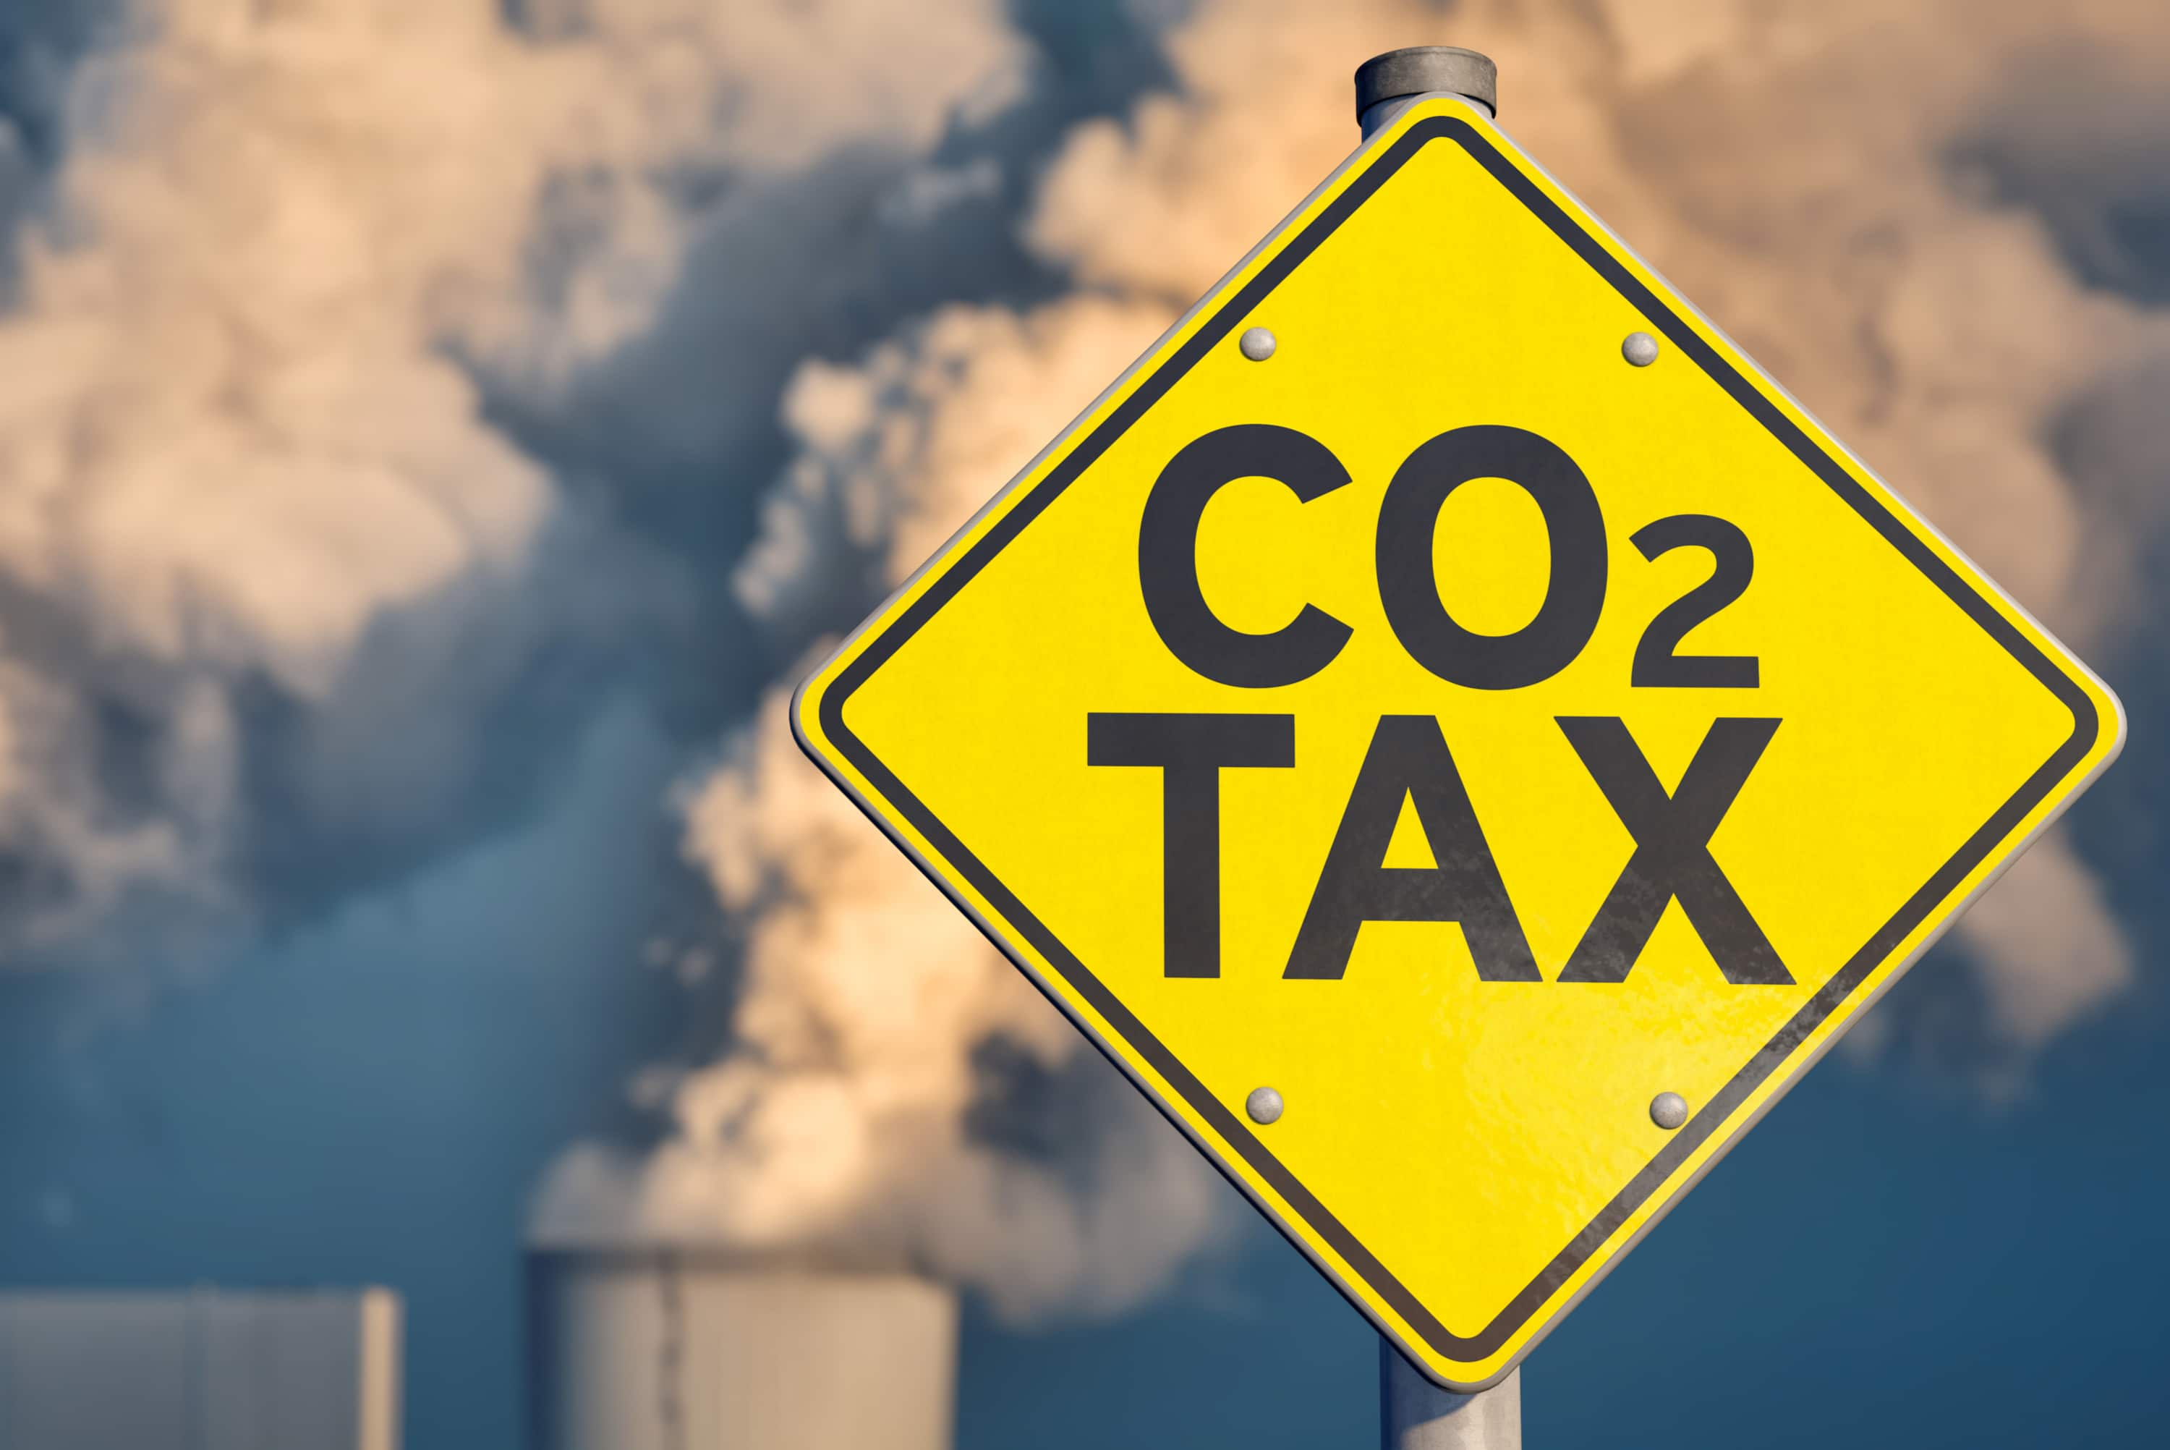
Sınırda Karbon Düzenlemesi (CBAM) – 15 Mart 2022
AB Emisyon Ticareti Sistemini (EU ETS) güçlendirerek ve şimdiye kadar emisyon azaltımlarının eksik olduğu yeni sektörlere uygulamak,

Slide 36
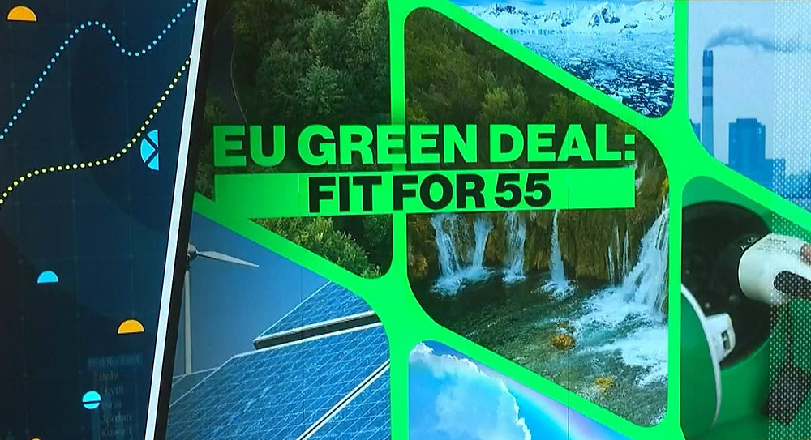
AB Emisyon Ticaret Sistemi – EU ETS Nedir?
AB'nin Emisyon Ticareti Sistemi (ETS), 16 yıldır var olan dünyanın ilk uluslararası emisyon ticareti ve AB'nin iklim değişikliğiyle mücadeleye yönelik amiral gemisi politikasıdır.
2015 Yılından bu yana ülkemizde kısmi olarak uygulanmaktadır.

Slide 37
CBAM İle Karbon Kaçağını Engelleme
“AB ile birlikte, AB’nin diğer uluslararası ortakları da bu hedefe ulaşma çabasını paylaşmadıkları takdirde, EU ETS’de olduğu gibi bir karbon kaçağı oluşması kaçınılmazdır.
Böyle bir riskin gerçekleşmesi halinde, global emisyon salınımında herhangi bir düşüş olmayacağı gibi, bu durum AB ve AB endüstrisinin Paris Anlaşmasında yer alan global iklim hedeflerine ulaşma çabasını engellemiş olacaktır.

Slide 38
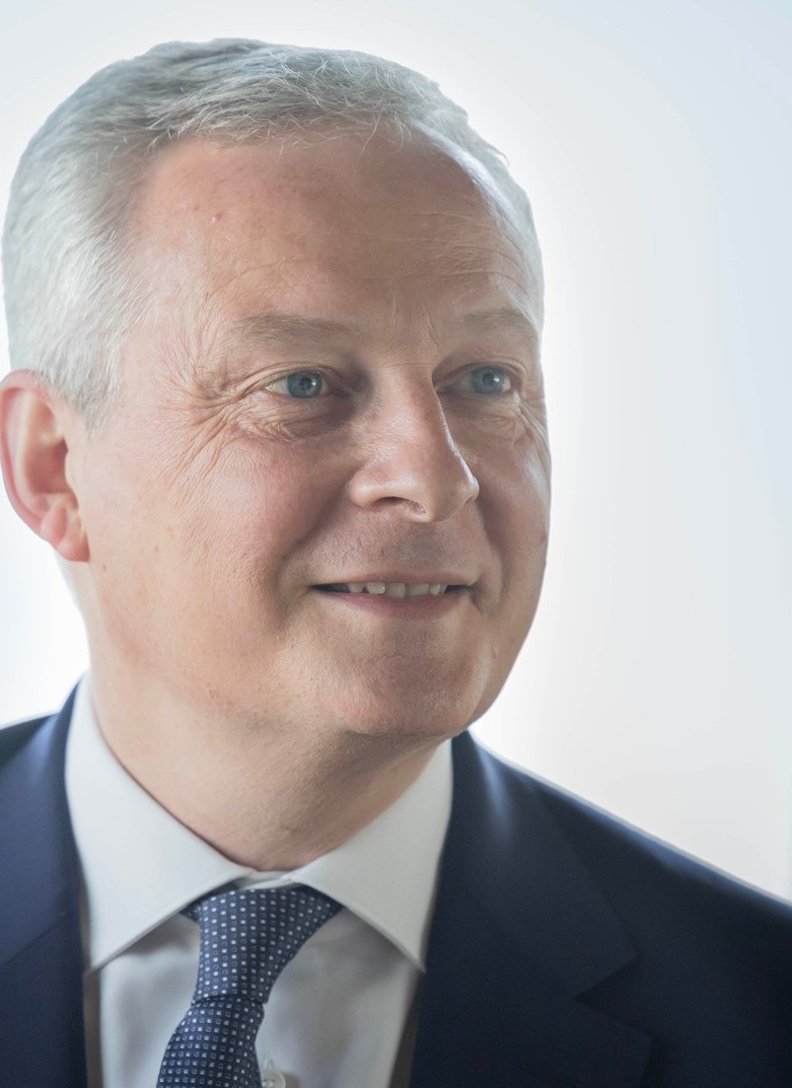
Fransa Ekonomi, Maliye ve Kurtarma Bakanı Bruno Le Maire
‘’Karbon Sınırı Düzenleme Mekanizması Konseyi'ndeki anlaşma, Avrupa iklim politikası için bir zaferdir. Endüstrimizi daha az iddialı iklim hedeflerine sahip ülkelerden gelen şirketlerden korurken, endüstrimizin karbondan arındırılmasını hızlandırmak için bize bir araç sağlayacaktır. Aynı zamanda diğer ülkeleri daha sürdürülebilir olmaya ve daha az emisyon üretmeye teşvik edecektir. Son olarak, bu mekanizma, Avrupa'nın enerji bağımsızlığını hızlandırmak olan Avrupa'nın iddialı stratejimize yanıt veriyor.’’
https://www.consilium.europa.eu/en/press/press-releases/2022/03/15/carbon-border-adjustment-mechanism-cbam-council-agrees-its-negotiating-mandate/

Slide 39
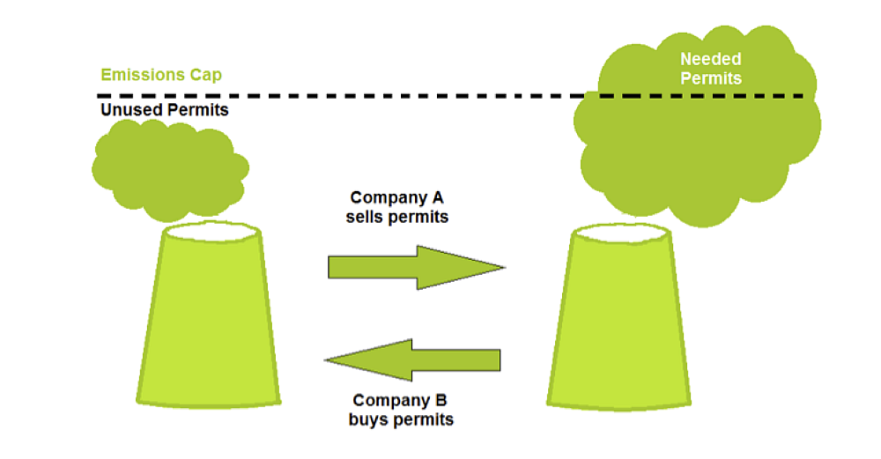
CBAM & EU ETS
CBAM, ithal mallar üzerindeki işleyişini yansıtmak ve tamamlamak için AB'nin Emisyon Ticareti Sistemi (EU ETS) ile paralel olarak çalışacak şekilde tasarlanmıştır. Özellikle AB ETS tahsisatlarının ücretsiz tahsisi başta olmak üzere, karbon kaçağı riskini ele almak için mevcut Avrupa Birliği mekanizmalarını kademeli olarak değiştirecektir.
https://www.consilium.europa.eu/en/press/press-releases/2022/03/15/carbon-border-adjustment-mechanism-cbam-council-agrees-its-negotiating-mandate/

Slide 40
Sınırda Karbon Vergisi Ödeyecek miyim?
AB tarafından belirlenmiş olan 5 sektör dışında kalan sektörler ödemeyecekler.

Slide 41
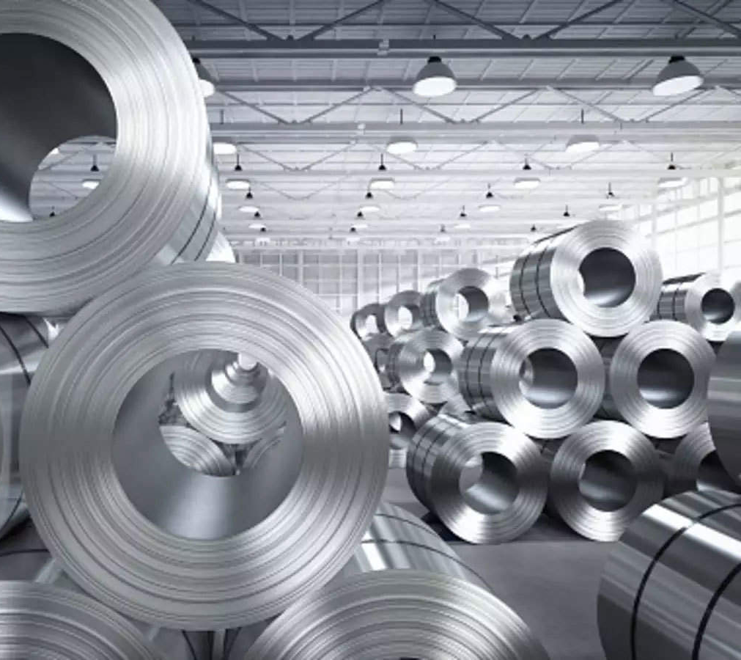
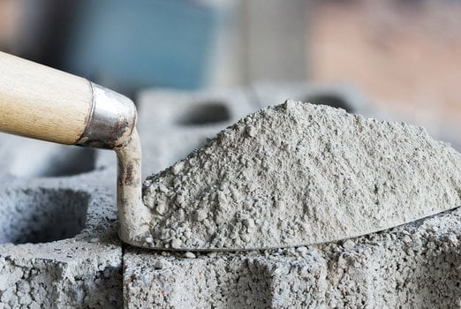
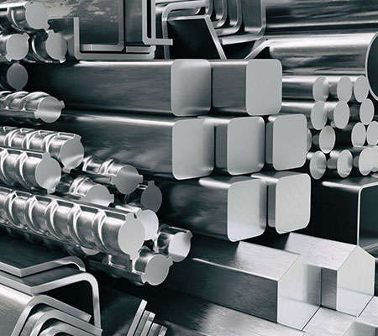
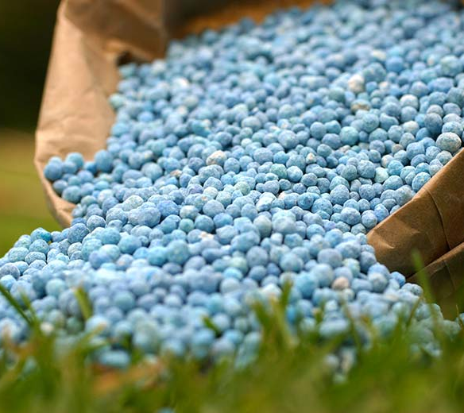
CBAM Kapsamında Sınırda Karbon Vergisi Ödeyecek Sektörler
Demir – Çelik
Çimento
Alüminyum
Gübre
Elektrik

Slide 42
150 Euro Eşik Değer
Konsey ayrıca değeri 150 €'dan az olan gönderileri CBAM yükümlülüklerinden muaf tutan bir minimum eşik de öngörmektedir . Birliğe yapılan sevkiyatların yaklaşık üçte biri bu kategoriye gireceğinden ve bunların toplam değeri ve miktarı, bu tür ürünlerin Birliğe toplam ithalatının sera gazı emisyonlarının ihmal edilebilir bir bölümünü temsil ettiğinden, bu önlem idari karmaşıklığı azaltacaktır.

Slide 43
REGULATION OF THE EUROPEAN PARLIAMENT AND OF THE COUNCIL - CHAPTER VIII DRAFT
Komisyon, bu Tüzüğün kapsamının genişletilmesi, dolaylı emisyonların mümkün olan en kısa sürede ve değer zincirinin daha aşağısındaki mallar ve Ek I'de listelenenler dışındaki mallar için gerekli bilgileri toplayacaktır.
1 Ocak 2026'dan önce Komisyon, Avrupa Parlamentosu'na ve Konsey'e bu Tüzüğün uygulanması hakkında bir rapor sunacaktır. Rapor, özellikle, gömülü emisyonların kapsamının dolaylı emisyonları, değer zincirinin daha aşağısındaki malları ve halihazırda bu Tüzük kapsamındakilerden daha fazla karbon kaçağı riski taşıyan diğer malları kapsayacak şekilde daha da genişletilmesi konusunu ele alacaktır.
1 Ocak 2028'den önce ve daha sonra her iki yılda bir Komisyon, bu Tüzüğün uygulanmasına ilişkin olarak Avrupa Parlamentosu'na ve Konsey'e bir rapor sunar. Rapor, mekanizmanın, ihracatla ilgili olanlar da dahil olmak üzere, kapsanan sektörler üzerindeki ve uygunsa mallarını girdi olarak kullanan alt sektörler üzerindeki karbon kaçağı üzerindeki etkisinin, iç pazar, ekonomik ve bölgesel etki üzerindeki etkisinin bir değerlendirmesini içerecektir.

Slide 44
Kapsama Giren Ürünler
Basit ürünler: yalnızca sıfır gömülü emisyona sahip girdi malzemeleri ve yakıtları gerektiren bir üretim sürecinde üretilen mallar. (Girdisinde sıfır veya sıfıra yakın emisyon olan ürünler. )
Karmaşık ürünler: üretim sürecinde diğer basit ürünlerin girdi olarak kullanılmasını gerektiren ürünler (Girdisinde gömülü emisyon olan ürünler)

Slide 45
Kapsama Giren Emisyonlar
Spesifik gömülü emisyonlar: 1 ton ürün başına ton CO2 eşdeğeri emisyon olarak ifade edilen 1 ton ürünün gömülü emisyonları
Proses Emisyonları + Yanma Emisyonları + Enerji Dolaylı Emisyonlar

Slide 46
Basit Ürünler İçin Hesaplama
AttrEmg = DirEm
Bir ürüne atfedilen emisyonlar (AttrEmg), AB komisyonu tarafından daha sonra yayınlanacak olan mevzuat ile tarif edilecek sistem sınırları uygulandığında bir ürün ile sonuçlanan üretim süreçlerinin raporlama dönemi boyunca sebep olduğu tesisin doğrudan emisyonlarının bir parçasıdır.
DirEm, ton CO2 eşdeğeri olarak ifade edilir ve AB komisyonu tarafından daha sonra yayınlanacak olan mevzuatta atıf yapılacak sistem sınırları dahilindeki üretim süreçlerinden kaynaklanan doğrudan emisyonları ifade eder.

Slide 47
Karmaşık Ürünler İçin Hesaplama
𝑆𝐸𝐸𝑔: Karmaşık bir ürün için ton ürün başına CO2 eşdeğeri cinsinden spesifik gömülü emisyonlar
AttrEmg: Karmaşık bir ürüne atfedilen emisyonlar,
ALg: Bir tesiste raporlama döneminde üretilen ürünlerin miktarı
EEInpMat: Üretim sürecinde sarf edilen girdi malzemelerin gömülü emisyonları

Slide 48
Karmaşık Ürünler İçin Hesaplama
Hangi girdilerin dikkate alınacağı AB komisyonu tarafından daha sonra yayınlanacak olan mevzuatta belirtilecek.
Girdi malzeme emisyonlarında, girdi malzemenin üretildiği tesisten kaynaklanan emisyon değerlerini kullanmalıdır. Bu yok ise AB tarafından belirlenecek varsayılan değerler kullanılacaktır.

Slide 49
CBAM Sertifika Fiyatı
CBAM sertifikalarının fiyatı, EU ETS kapsamında hükümetler tarafından açık artırmaya çıkarılan karbon izinlerinin haftalık ortalama fiyatı referans alınarak belirlenecek.
Ör: 2026 yılında 10.000 ton ürün demir boru ihraç ettiniz.
1 ton ürünü üretmek için açığa çıkan gömülü emisyon = 2.5 ton/CO2e
Satın alınacak CBAM Sertifika sayısı = 10.000* 2.5 = 25.000 Adet
1 adet Sertifika bedeli = 60 Euro
Maliyet = 25.000*60 Euro
Maliyet = 1.500.000 Euro

Slide 50
CBAM Kapsamında Sınırda Karbon Vergisi Ödeyecek Sektörler - Çimento
GTIP No | Sera gazı
2523 10 00 – Çimento klinkerleri | Karbon dioksit
2523 21 00 Beyaz Portland çimentosu (suni olarak renklendirilmiş olsun olmasın) | Karbon dioksit
2523 29 00 – Diğer Portland çimentosu | Karbon dioksit
2523 90 00 – Diğer hidrolik çimentolar | Karbon dioksit

Slide 51
CBAM Kapsamında Sınırda Karbon Vergisi Ödeyecek Sektörler - Elektrik
GTIP No | Sera gazı
2716 00 00 – Elektrik enerjisi | Karbon dioksit

Slide 52
CBAM Kapsamında Sınırda Karbon Vergisi Ödeyecek Sektörler - Gübre
GTIP No | Sera gazı
2808 00 00 – Nitrik asit; sülfonitrik asitler | Karbondioksit ve azot oksit
2814 - Amonyak, susuz veya sulu çözelti içinde | Karbon dioksit
2834 21 00 - Potasyum nitratları | Karbondioksit ve azot oksit
3102 - Mineral veya kimyasal gübreler, azotlu | Karbondioksit ve azot oksit
3105 - Azot, fosfor ve potasyum gübreleme elementlerinden iki veya üçünü içeren mineral veya kimyasal gübreler; diğer gübreler; Bu fasıldaki eşya tablet veya benzeri şekillerde veya brüt ağırlığı 10 kg'ı geçmeyen ambalajlarda -Hariç: 3105 60 00 - İki gübreleme elementi fosfor ve potasyum içeren mineral veya kimyasal gübreler | Karbondioksit ve azot oksit

Slide 53
CBAM Kapsamında Sınırda Karbon Vergisi Ödeyecek Sektörler - Demir Çelik
GTIP NO | Sera gazı
72 – Demir ve çelik (7202 – Ferro alaşımlar ve 7204 – Demirli atık ve hurdalar; hurda külçeleri ve çeliği yeniden eritme HARİÇ) | Karbon dioksit
7301- Demir veya çelikten yığma (delinmiş, zımbalanmış veya birleştirilmiş elemanlardan yapılmış olsun olmasın); demir veya çelikten kaynaklı köşebentler, şekiller ve bölümler | Karbon dioksit
7302 - Demir veya çelikten demiryolu veya tramvay yolu inşaat malzemesi, aşağıdakiler: raylar, kontrol rayları ve raf rayları, makas bıçakları, geçiş kurbağaları, nokta çubukları ve diğer geçiş parçaları, traversler (çapraz bağlar), oltalar, sandalyeler , sandalye takozları, taban plakaları (taban plakaları), ray klipsleri, taban plakaları, bağlar ve rayları birleştirmek veya sabitlemek için özelleşmiş diğer malzemeler | Karbon dioksit
7303 00 - Dökme demirden tüpler, borular ve içi boş profiller | Karbon dioksit
7304 - Demir (dökme demir hariç) veya çelikten dikişsiz borular, borular ve içi boş profiller | Karbon dioksit

Slide 54
CBAM Kapsamında Sınırda Karbon Vergisi Ödeyecek Sektörler - Demir Çelik
7305 - Demir veya çelikten tüpler ve borular (Kaynaklı, Perçinli veya benzeri şekilde kapatılmış), dairesel kesitli, dış çapı 406,4 mm'yi geçen, demir veya çelikten) | Karbon dioksit
7306 - Demir veya çelikten diğer tüpler, borular ve içi boş profiller (örneğin, açık veya kaynaklı, perçinlenmiş veya benzer şekilde kapatılmış) | Karbon dioksit
7307 - Demir veya çelikten boru veya boru bağlantı parçaları (örneğin, kaplinler, dirsekler, manşonlar) | Karbon dioksit
7308 - Yapılar (9406 pozisyonundaki prefabrik yapılar hariç) ve yapı parçaları (örneğin, köprüler ve köprü bölümleri, kilit kapıları, kuleler, kafes direkler, çatılar, çatı çerçeveleri, kapılar ve pencereler ve bunların çerçeveleri ve kapı eşikleri, panjurlar, korkuluklar, sütunlar ve sütunlar); Demir veya çelikten yapılarda kullanılmak üzere hazırlanmış levhalar, çubuklar, köşebentler, şekiller, kesitler, borular ve benzerleri | Karbon dioksit

Slide 55
CBAM Kapsamında Sınırda Karbon Vergisi Ödeyecek Sektörler - Demir Çelik
7309 - Herhangi bir malzeme için (sıkıştırılmış veya sıvılaştırılmış gaz hariç), demir veya çelikten, 300 litreyi aşan, kaplanmış veya ısı yalıtımlı olsun olmasın rezervuarlar, tanklar, fıçılar ve benzeri kaplar, ancak mekanik veya termal ile donatılmamış teçhizat | Karbon dioksit
7310 - Tanklar, fıçılar, variller, teneke kutular, kutular ve benzeri kaplar (sıkıştırılmış veya sıvılaştırılmış gaz hariç), demir veya çelikten, 300 litreyi geçmeyen, kaplanmış veya ısı yalıtımlı olsun olmasın, ancak mekanik veya termal ekipmanla donatılmamış | Karbon dioksit
7311 - Sıkıştırılmış veya sıvılaştırılmış gaz, demir veya çelikten konteynerler | Karbon dioksit

Slide 56
CBAM Kapsamında Sınırda Karbon Vergisi Ödeyecek Sektörler - Alüminyum
GTIP No | Sera gazı
7601 – İşlenmemiş alüminyum | Karbondioksit ve perflorokarbonlar
7603 – Alüminyum tozları ve pulları | Karbondioksit ve perflorokarbonlar
7604 – Alüminyum çubuklar, çubuklar ve profiller | Karbondioksit ve perflorokarbonlar
7605 – Alüminyum tel | Karbondioksit ve perflorokarbonlar
7606 - Kalınlığı 0,2 mm'yi geçen alüminyum levhalar, levhalar ve şeritler | Karbondioksit ve perflorokarbonlar
7607 - Kalınlığı (herhangi bir arkalık hariç) 0,2 mm'yi geçmeyen alüminyum folyo (baskılı veya arkası kağıt, karton, plastik veya benzeri arka malzemelerle kaplı olsun veya olmasın) | Karbondioksit ve perflorokarbonlar
7608 – Alüminyum borular ve borular | Karbondioksit ve perflorokarbonlar
7609 00 00 – Alüminyum boru veya boru bağlantı parçaları (örneğin, kaplinler, dirsekler, manşonlar) | Karbondioksit ve perflorokarbonlar

Slide 57
CBAM Nasıl İşleyecek ?
İthalatçılar tarafından Ulusal Otoritelerden sertifika satın alınmasına dayanması nedeni ile ETS'yi yansıtacaktır.
Düzenlemeye tabi mallar sadece ulusal otorite tarafından «yetkilendirilen beyan sahipleri» tarafından ithal edilebilecektir.
Ulusal makamlar, beyan sahiplerinin CBAM sistemine kaydedilmesine ve ayrıca beyanların gözden geçirilmesine ve doğrulanmasına izin verecektir.
CBAM kapsamındaki malları AB'ye ithal etmek için üretici, her yıl 31 Mayıs'a kadar, bir önceki yılda AB'ye ithal edilen malların miktarını ve emisyonları beyan etmelidirler

Slide 58
Geçiş Aşaması
İthalatçılar, 2023'te başlayıp 2025'in sonuna kadar herhangi bir ödeme yapmadan karbon ayak izlerini 3’er ayık dönemler halinde rapor edecekler.
Bu kapsamda, ithalatçının toplam ithalat miktarı ve Doğrudan ve Enerji Dolaylı emisyonlarına ilişkin toplam gerçek emisyon miktarını içeren SKDM Raporunu yetkili otoriteye sunması beklenmektedir.

Slide 59
Uygulama Aşaması
1 Ocak 2026 tarihi itibariyle ithalatçılar, (üretim esnasında açığa çıkan sera gazı emisyonuna (Kapsam 1) ilişkin doğrulanmış emisyon miktarına eşdeğer miktarda SKDM Sertifikasını ibraz etmeleri gerekecektir.
Geçiş dönemi sonundaki Komisyon raporu çerçevesinde sektörler ve emisyon kapsamı genişleyebilir.

Slide 60
CBAM Karbon Doğrulamasını Kim Yapacak ?
Doğrulama İşlemleri Akredite Kuruluşlarca Yapılacak
(AB) 2018/2067 Sayılı Ab Emisyon Ticaret Sistemi – EU ETS uyarınca akredite edilmiş kuruluşlar bu kapsama dahil edilecek.

Slide 61
Döngüsel Ekonomi Eylem Planı
‘Al-Yap-Tüket-At’ şekline dayalı doğrusal ekonomi modeline bir alternatif olarak karşımıza çıkan döngüsel ekonomi atık yönetiminin yanı sıra verimli ve etkin kaynak kullanımı ve yönetimini ifade ediyor.
SÜRDÜRÜLEBİLİRLİK !...

Slide 62
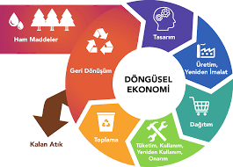
Döngüsel Eylem Planı / Kaynak Yoğun Sektörler
Gıda, Su, Besin Maddeleri
Elektrikli ve Elektronik Eşyalar
Ambalaj ve Plastik
Tekstil
Piller ve Akümülatörler
Yapı Malzemeleri

Slide 63
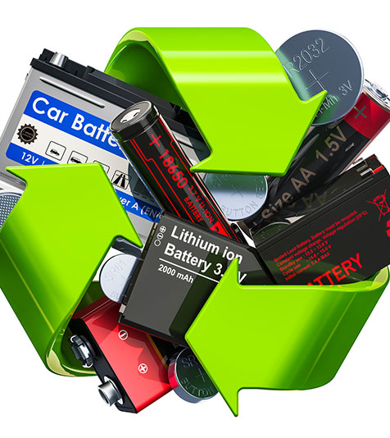
Pil ve Akümülatörler Neden Önemli ?
2030 yılına kadar pil talebinin 14 kat artması beklenmektedir. Bu artışın %17’sinin AB kaynaklı olacağı tahmin edilmektedir.
Özellikle elektrikli araçlar nedeniyle pillerin küresel düzeyde stratejik bir noktaya gelmesi beklenmektedir.
Geri dönüştürülmesi gereken lityum pillerin miktarının 2020 ile 2040 yılları arasında 700 kat artması beklenmektedir.

Slide 64
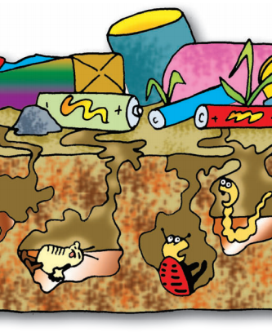
Pil ve Akümülatörler İçin Yenilikler
Şarj edilebilir, kapasitesi 2 kWh'den fazla olan dahili depolamaya sahip elektrikli araç pilleri her bir üretim partisi için karbon ayak izi bilgisine sahip olmalıdır.
1 Temmuz 2024 tarihinden itibaren, piyasada sadece karbon ayak izi hesaplanmış olan şarj edilebilir sanayi ve elektrikli araç pillerinin bulunmasına izin verilecektir.
1 Ocak 2026 tarihinden itibaren etiketlerinde karbon yoğunluk performans sınıfı bilgisinin yer alması zorunlu olacaktır.
1 Temmuz 2027 tarihi itibari ile ise söz konusu pillerin maksimum karbon ayak izi miktarına uyumlu olması beklenecektir.

Slide 65
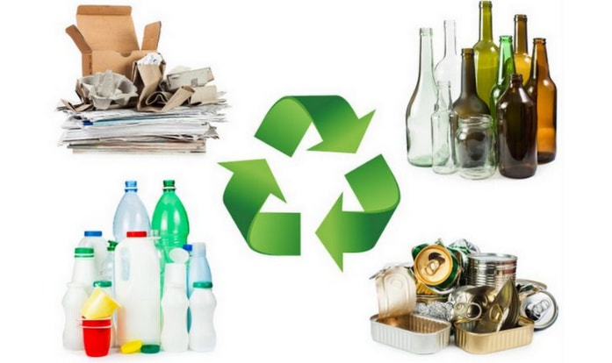
Ambalaj ve Plastik
AB’de ambalaj sektöründe 2030 yılına kadar tüm ambalajların yeniden kullanılabilir, ekonomik açıdan verimli bir şekilde geri dönüştürülebilir olma hedefi mevcuttur.
Nihai hedef atık hiyerarşisinin uygulanması ve karbonsuzlaştırmaya katkı sağlanmasıdır.

Slide 66
Elektrikli ve Elektronik Eşyalar
Yeni sürdürülebilir ürün politikasına paralel olarak, öncelikle uzun ömürlü ürünler desteklenecektir,
Döngüsel ekonomi bağlamında ekotasarım düzenlemesine tabi elektronik ürünler ve bilişim ürünlerinin enerji verimli ve dayanıklı olması,
Onarılabilir, sürümü yükseltilebilir, tekrar kullanılabilir ve geri dönüştürülebilir olması,

Slide 67
Tekstil
Kaliteli geri dönüştürülmüş hammadde konusunda geri dönüştürme ve geri kazanım konusunda yeterli yatırımın yapılması
Yakma işleminin azaltılması ve yakmanın gerekli olduğu hallerde bu işlemin ileri teknolojili, yüksek enerji verimliliğine sahip, düşük karbon üreten tesislerde yapılması konuları bir bütün olarak ele alınacaktır

Slide 68
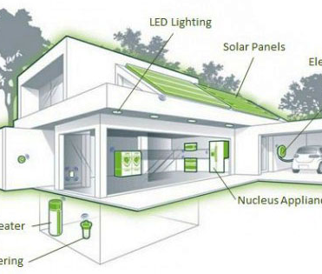
İnşaat ve Binalar
Avrupa sürdürülebilir binalar için hazırlanmış gönüllü raporlama çerçevesi olan Level(s), bina ve inşaatlarda spesifik olarak karbon ve materyal ayak izi (ISO 14067, EPD) azaltma hedeflerinin belirlenmesini öngörmektedir.
İlave olarak, materyal geri kazanım, yeniden kullanım ve geri dönüştürülebilirlik hedefinin de sektör için belirlenmesi planlanmaktadır.

Slide 69
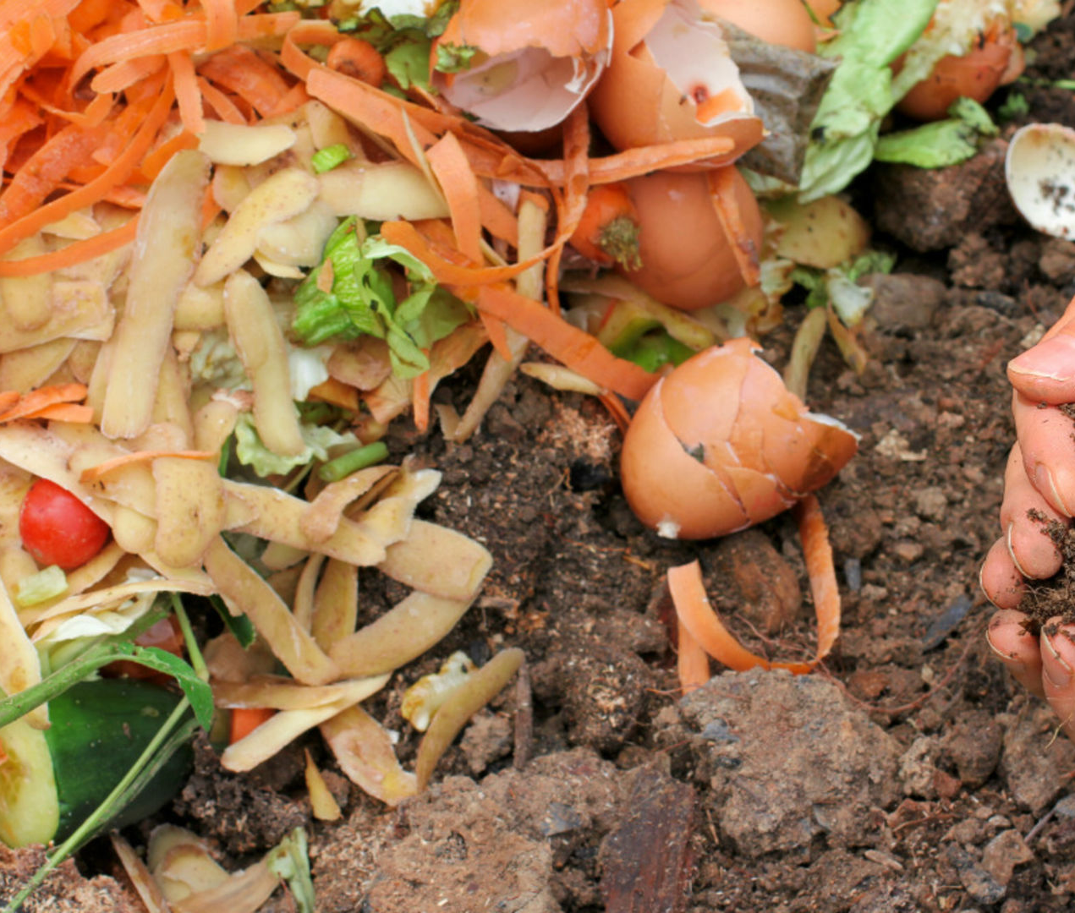
Gıda, Su ve Besin Maddeleri
Çevre ve ekosistemin korunması ve sağlığı için kimyasal gübre yerine daha fazla geri dönüştürülmüş hayvan gübresi ile daha fazla organik besin maddesi ve kompost gübre kullanma hedefi,
Bu nedenle özellikle belediyelerin ve kompost tesislerinin desteklenmesi, atığın taşınması konusunda lojistik çözüm önerilerinin geliştirilmesi ve destek verilmesi ayrıca organik atıkların ayrı toplanması için geniş kampanyalarla farkındalık yaratılması

Slide 70
Yeşil Mutabakat Risk ve Fırsatlar

Slide 71
AB, 2020 yılında 70 milyar dolar ile ihracatımızdan %41 oranında pay almakta olup toplam ihracatımızda ilk sırada yer almaktadır.
Ayrıca Türkiye en çok yabancı yatırımı AB’den almakta ve Türkiye’nin en büyük ve önemli yatırım kaynağını AB oluşturmaktadır.
Aynı şekilde AB’nin 5. büyük ticaret ortağı ve önemli bir ihracat pazarı Türkiye’dir.

Slide 72
AB’nin diğer paydaşları ve iş ortakları gibi Türkiye de Yeşil Mutabakat ’tan hemen ve doğrudan etkilenecektir.
Yeşil Mutabakat ’ın doğuracağı etkiler şirketler için hem bazı fırsatlar ortaya çıkartacak hem de bazı tehditleri beraberinde getirecektir.
Yeşil Mutabakat ’ın neyi hedeflediği ve bu hedefe hangi araçlar ile ulaşmayı planladığını anlamak, yeşil dönüşüme uyum sağlayabilmemizin ilk ve en önemli adımıdır.

Slide 73
Sanayici Açısından Riskler
AB’ye yapılan ihracata uygulanacak sınırda karbon vergisi ve eko etiketleme için yeni standartlar getirilmesi bu alanda uyum sürecini tamamlayamayanlar için ekstra yük anlamına gelecektir.
Buna göre, iyileştirme ve uyum çalışmaları yapılmadığı takdirde Türkiye ihracatta pazar kaybı yaşayabilir.

Slide 74
Yeşil Mutabakat Stratejisinin Getireceği Riskler
- Temiz Enerji Stratejisine uyum konusunda gecikilmesi
- Sürdürülebilir Akıllı Ulaşım konusunda nakliye fiyatlarındaki artış

Slide 75
Finansmana Erişim Riskleri
Kredi kuruluşlarının ve kalkınma bankalarının öncelikli olarak sürdürülebilir faaliyetlere finansman sağlamayı seçmeleri
Sürdürülebilir ve yeşil olmayan faaliyetlerin finansmana erişimlerinin kısıtlanması ya da daha pahalı hale gelmesi;

Slide 76
Yatırımcı Bulamama Riskleri
Yurt dışındaki yatırımcı ve yatırım fonlarının yeşil ya da sürdürülebilir faaliyetler gösteren şirketlere yatırım yapmayı tercih etmeleri.
Yatırımlarının belli bir bölümünün sürdürülebilir faaliyetlere ayırılması zorunluluğu gibi sebeplerle, faaliyetleri sürdürülebilir olmayan ya da karbon yoğun şirketlerin yatırım almasının zorlaşması.

Slide 77
Teşviklerden Yararlanamama Riskleri
“Adil dönüşüm mekanizması” ile teşvik alabilen AB’de yerleşik şirketlerin bu teşvikler sayesinde yeşil ve sürdürülebilir dönüşümü, Türk rakiplerinden önce ve daha bol finansal kaynak ve teşvikler ile tamamlayabilmeleri bu şirketlerin rekabetçi güçlerini artırmalarını sağlarken, bu dönüşümü tamamlayamayan Türk şirketlerinin karbon vergisi, finansmana erişim ve yatırımcı çekebilme kabiliyetlerinin sınırlanması, gibi sebeplerle rekabet güçlerini kaybetmeleri kaçınılmaz olacaktır;

Slide 78
Fırsatlar
Türkiye’nin düşük karbonlu üretimi desteklemesine ve bu şekilde yüksek karbonlu ülkelere göre avantajlı konuma gelerek, AB ülkelerine yaptığı ihracatta pazar payını artırmasına fırsat yaratabilir.
Yeşil Mutabakat hedeflerine hızlı adapte olacak işletmeler görece rekabet avantajı elde etmesi de mümkün.

Slide 79
Neler Yapılmalı ?
Sınırda Karbon düzenlemesine yönelik hazırlıklar yapılmalı ve bu konuda AB’nin çıkaracağı düzenlemeler yakından takip edilmeli

Slide 80
Karbon salımının ölçülmesi ve düzenli olarak raporlanması için bir sistem oluşturmalı
Şirket içinde karbon salım muhasebesi oluşturulmalı ve karbon vergisinin getireceği ek maliyetler ortaya konmalı

Slide 81
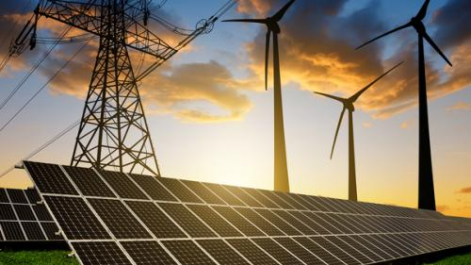
Hem üretim hem dağıtım sürecinde temiz ve yenilenebilir enerji tercih edilmeli
Modern teknolojiler kullanarak karbon salımı, enerji tüketimi ve atıklar azaltılmalı

Slide 82
Üretim süreçlerinde sürdürülebilir ve geri dönüştürülebilir malzemeler kullanılmalı
Yeni yatırımlar Yeşil Mutabakat hedefleri ve karbon salım oranları göz önüne bulundurularak yapılmalı

Slide 83
İyi Bir Enerji Yönetim Sistemi Kurulmalı ve İşletilmeli
Enerji Verimliliği Öncelikli Süreçlerimiz Arasına Alınmalı

Slide 84
Kurumsal Karbon Ayak İzi Hesaplamak İçin
Nerden Başlamalıyız ?
Hangi Adımları İzlemeliyiz ?

Slide 85
Adım 1 - Neden Hesaplıyoruz ?
Öncelikle Karbon Ayak İzimizi neden hesapladığımız sorusunu cevaplamalıyız
Yasal Zorunluluk
Müşteri İsteği
Gönüllü hesaplama

Slide 86
Adım 2 - Hangi Metodu Kullanmalıyız?
Neden hesapladığımıza bağlı olarak hangi metodu kullanacağımızı belirleyebiliriz.
Gönüllü
ISO 14064-1:2018
CDP
GHG Protokol
Yasal Zorunluluk
EU ETS
CBAM
………
Müşteri İsteği
ISO 14064-1:2018
GHG Protokol
Müşteri Şartnamesi
……….

Slide 87
3. Adım - Organizasyonel Sınırları Belirleme
Bu adımda hesaplamalara dahil edilecek lokasyonlarımıza karar vermeli ve emisyon envanterimizi bu doğrultuda oluşturmalıyız.
Fabrika 1
Fabrika 2
Ofis 1
Depo 1
………

Slide 88
4. Adım Gerekli Olan Verilerin Toplanması
Sürecin en önemli adımıdır. Zira Karbon Ayak İzi hesaplama için 2 temel bilgiye ihtiyacımız vardır.
1- FV : Faaliyet Verisi
2- EF : Emisyon Faktörü
Doğru faaliyet verisi ve emisyon faktörü olmadan doğru hesaplama yapılamaz.

Slide 89
4. Adım Gerekli Olan Verilerin Toplanması
ISO 14064-1:2018 standardı emisyonları 6 temel kategoride el almakta olup öncelikle her bir kategori için uygun faaliyet verileri toplanmalıdır.
Kategori 1 – Doğrudan Emisyonlar
Kategori 2 – Enerji Dolaylı Emisyonlar
Kategori 3 – Nakliye Dolaylı Emisyonlar
Kategori 4 – Girdiler Kaynaklı Dolaylı Emisyonlar
Kategori 5 – Ürünler Kaynaklı Dolaylı Emisyonlar
Kategori 6 – Diğer Dolaylı Emisyonlar

Slide 90
4. Adım Gerekli Olan Verilerin Toplanması
Kategori 1 – Doğrudan Emisyonlar için gerekli veriler
Sabit kaynaklarda (kazan dairesi, mutfak….) kullanılan yakıtlara (doğalgaz, fuel oil, kömür…..) ait faturalar
Mobil kaynaklarda (binek araç, iş makinesi, uçak, helikopter…) kullanılan yakıtlara ait fatura, harcama belgesi……
Klima, yangın önleme sistemi, trafo kesicileri gibi iklimlendirme, yangın önleme sistemlerinde kullanılan gazla ait bilgiler
Varsa proses emisyonları için veriler

Slide 91
4. Adım Gerekli Olan Verilerin Toplanması
Kategori 2 – Enerji Dolaylı Emisyonlar için gerekli veriler
Elektrik temini ile ilgili faturalar
Isı / Buhar temini ile ilgili faturalar

Slide 92
4. Adım Gerekli Olan Verilerin Toplanması
Kategori 3 – Nakliye Dolaylı Emisyonlar için gerekli veriler
Girdi malzemelere (sarf, ana gidi….) ve ürün sevkine ait nakliye bilgileri (nerden alındı, nasıl taşındı (karayolu, deniz yolu, havayolu…), alınan girdinin miktarı (kg)….)
Atık bilgileri (miktar, cins, taşıma bilgileri)
Çalışan işe geliş gidiş bilgileri (servis, özel araç….)
İş Seyahatleri bilgileri (nereye nasıl (uçak, otobüs, gemi, tren…..) gidildi, konaklama varsa bilgileri….)

Slide 93
4. Adım Gerekli Olan Verilerin Toplanması
Kategori 4 – Girdiler Kaynaklı Dolaylı Emisyonlar için gerekli veriler
Alınan girdilerin adı ve miktarı bilgisi
Alınan demirbaşlara ait bilgiler
Hizmet alımlarına (eğitim, güvenlik, taşıma…) ait bilgiler

Slide 94
4. Adım Gerekli Olan Verilerin Toplanması
Kategori 5 – Ürünler Kaynaklı Dolaylı Emisyonlar için gerekli veriler
Ürünlerin ortalama yaşam ömrü senaryosu
Bu yaşam ömrü boyunca açığa çıkaracağı emisyon senaryosu
Yıl içinde üretilen ürün cinsi ve miktarına ait bilgiler

Slide 95
5. Adım Hesaplama ve Raporlama
Bu adımda toplanan veriler hesaplama yapabilmek için anlamlı hale getirilir.
Ör;
Nerden Nereye bilgisi olan bir taşıma için tahmini km hesabı
Uçuş bilgilerinden mesafe bilgisinin hesaplanması
Anlamlı hale dönüştürülen verilere uygun emisyon faktörleri ulusal ve uluslarası kaynaklar ve veri tabanları yardımı ile tespit edildikten sonra hesaplama ve standarda uygun raporlama yapılır.

Slide 96
6. Adım Doğrulama
ISO 14064-1:2018 Kapsamında Uluslararası geçerliliği olan akreditasyona sahip kuruluşlar tarafından yapılmaktadır.
Akreditasyon için zorunluluk olmamakla birlikte hazırlanan raporun bağımsız kuruluşlarca doğrulanması raporu kullanacaklar için güven yaratmaktadır.
Doğrulama işlemi ile hesaplamalarınız 3. taraf bağımsız bir göz tarafından gözden geçirilmiş olmaktadır.

Slide 97
7. İyileştirme ve Ofsetleme
Kategori bazında hesaplanan karbon ayak izimizi azaltmak için çalışmalar yapmalıyız
Azaltılamayan miktar için gönüllü karbon piyasalarından karbon sertifikası alınarak karbon ayak izimizi sıfırlayabiliriz.
Gönüllü piyasada satılan sertifikalar karbon azaltım projelerinden elde edilmektedir.

Slide 98
Sürdürülebilirlik Raporlamaları

Slide 99
Burada sürdürülebilirlik raporlamalarından bahsedilebilir daha genel anlamda.
Sürdürülebilirlik raporu, ekonomik, çevresel, sosyal ve yönetim performansı hakkında bilgi veren bir organizasyon rapordur.
Sürdürülebilirlik raporlaması sadece toplanan verilerden elde edilen üretimi rapor etmek değildir; bunun yerine, bir kuruluşun sürdürülebilir kalkınmaya olan bağlılığını hem iç hem de dış paydaşlara gösterilebilecek şekilde içselleştirmenin ve iyileştirmenin bir yöntemidir.
Kurumlar, sürdürülebilirlik performanslarını ölçerek, izleyerek ve raporlayarak, toplum, ekonomi ve sürdürülebilir bir gelecek üzerinde olumlu bir etkiye sahip olmalarına yardımcı olabilirler. Sürdürülebilirlik raporlarının kalitesi için kilit faktörler, Global Reporting Initiative (GRI), yönergeleri (ACCA) ödül şemaları veya sıralamalarıdır. GRI Sürdürülebilirlik Raporlama Rehberi dünya çapındaki tüm kuruluşların sürdürülebilirlik performanslarını değerlendirmelerini ve sonuçları finansal raporlamaya benzer şekilde açıklamalarını sağlamaktadır.
Notes:
Bu raporlamaların genel çerçevesi nedir ve örnekler nelerdir bu kapsamda.
Sürdürülebilirlik raporları günümüzün hissedarları ve yatırımcıları için kurumsal şeffaflığın, sosyal ve çevresel performansın ve yönetim kalitesinin bir göstergesi olarak kabul edilmektedir. Paydaşlar için işletme faaliyetlerinin sonuçlarına ilişkin önemli bir bilgi kaynağı olarak görülen bu raporlar, üçlü sorumluluk raporlaması, sosyal ve çevresel raporlama, kurumsal sosyal sorumluluk raporlaması, finansal olmayan raporlama gibi farklı isimlerle de anılmaktadır.

Slide 100
CDP PROJELERİ
CDP’nin İklim Değişikliği, Su Güvenliği ve Ormansızlaşma olmak üzere şirketlerin yanıt vermesi için oluşturulmuş 3 adet soru seti vardır.
Şirketler sadece CDP sistemine kaydolurken belirttikleri ağırlıklı olarak faaliyet gösterdikleri sektöre (primary questionnaire sector) göre derecelendirilir. Yani, eğer şirket birden fazla alanda faaliyet gösteriyorsa, birincil sektörünün dışındaki sektörleriyle ilgili verdiği cevaplar derecelendirilmez.

Slide 101
CDP RAPORLAMA
Şirketlerin çevresel verilerini CDP’nin Online Yanıtlama Sistemi (ORS) üzerinden raporlaması gerekmektedir. Her şirketin bir kullanıcı sayfası (dashboard) vardır; şirketler bu kullanıcı sayfası aracılığıyla ORS’e erişirler. Kullanıcı sayfası aynı zamanda şirketin o sene CDP’nin hangi programları kapsamında raporlama talebi aldığı ve bu talebin hangi paydaşlar tarafından iletildiği gibi bilgileri içerir.
Eğer şirketiniz yatırımcılar ve/veya müşterileriniz tarafından CDP raporlaması yapmaya davet edilirse, CDP sizi e-mail aracılığıyla bilgilendirir. E-mailde şirketinizin kullanıcı sayfasına ve yanıtlama sistemine ulaşabileceğiniz link de iletilir. Sisteme erişebilmek için kaydolarak bir CDP hesabı alınarak kaydınız yapılacaktır.

